Slide 1
-(으)ㄹ래요
Niyet, istek belirtir ve sorar.

Slide 2
(으)ㄹ래요
가다 → 갈래요
마시다 → 마실래요
먹다 → 먹을래요
앉다 → 앉을래요
*
만들다 → 만들래요
살다 → 살래요
Fiil kökü (sesli) + ㄹ래요
Fiil kökü (sessiz) + 을래요

Slide 3
(으)ㄹ래요
뭐 먹을래?
나는 비빔밥을 먹을래.
할아버지, 가실래요?
그 분은 집에 갈래요.
할아버지 갈래요?
Birinci şahıs ile kullanıldığında niyet ya da istek belirtir.
İkinci şahıs ile kullanıldığında dinleyen kişinin düşünce ya da isteğini sorar.
Üçüncü şahıs için kullanılmaz.
Mevki ya da yaş olarak yüksek olan kişilere 시 eki ile birlikte kullanılır. Ayrıca iyi tanımadığımız kişilere kullanırken de bu kural geçerli.
Ancak resmi durumlarda kullanılmaz.

Slide 4
(으)ㄹ래요
~고 싶어요(?) Kişinin genel isteğini belirtir/sorar
집에 가고 싶어요.
~(으)ㄹ게요. Vaat, söz belirtir.
집에 갈게요.
~(으)ㄹ까요(?) (=갑시다) Düşünceyi sorgular
(Eğer öyleyse) 집에 갈까요? (ne düşündüğünü merak ediyorum)
~(으)ㄹ래요(?) Niyet belirtir/sorar
집에 갈래요.
~(으)ㄹ 거예요(?) Planlanmış bir düşünceyi ifade eder.
집에 갈 거예요. (Planım bu)
Benzer/karıştırılan dil bilgisi kalıpları:

Slide 5
(으)ㄹ래요
불고기 먹다 →
주스를 마시다 →
영화를 보다 →
운동을 하다 →
친구를 만나다 →
친구와 놀다 →
의자에 앉다 →
음악을 듣다 →
한국에서 살다 →
돈을 찾다 →
재미있는 한국어1
Workbook, 95

Slide 6
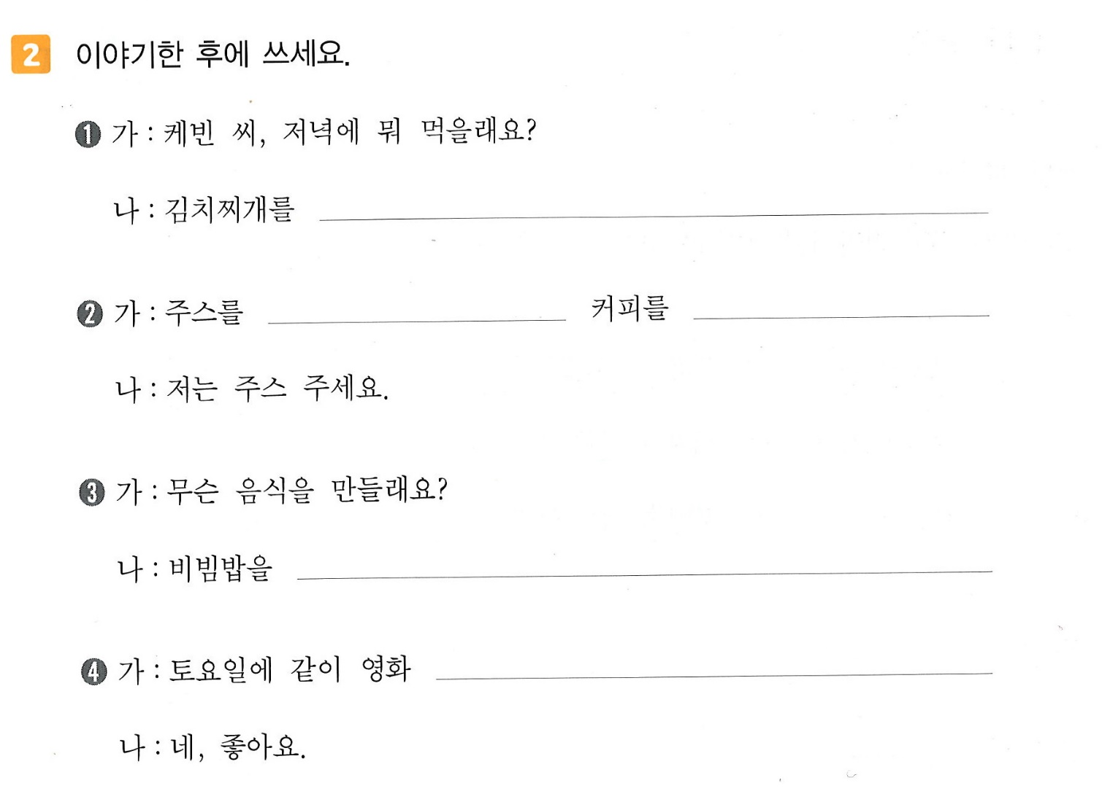

Slide 7
-(으)러 가다
Fiil köküne eklenir ve bir yere gitme sebebini belirtir.

Slide 8
-(으)러 가다
공부하러 도서관에 가요.
친구와 만나러 커피숍에 갔어요.
비빔밥을 먹으러 갈래요?
책을 읽으러 가요.
Fiil kökü (sesli) + 러 가다
Fiil kökü (sessiz) + 으러 가다

Slide 9
-(으)러 가다
공부하러 도서관에 가요.
공부하러 책을 샀어요.
친구와 만나러 왔어요.
책을 사러 나갔어요.
-(으)러 sadece 가다, 오다 (aynı zamanda bu fiillerle biten birleşik fiiller 나가다 gibi) ya da 다니다 fiilleri ile kullanılır.

Slide 10
-(으)러 가다
밥을 먹다 →
돈을 찾다 →
친구하고 놀다 →
가방을 사다 →
음악을 듣다 →
한국어를 공부하다 →
선생님에게 이야기하다 →
친구를 만나다 →
커피를 마시다 →
선물을 받다 →
재미있는 한국어1
Workbook, 98

